Slide 1
Projeto Old Fashioned
Site de moda e estilo para idosos
PUC Minas – Ciência da Computação
Fábio Antônio – Lívia Xavier – Lucas Alkmim – Sophia Carrazza

Slide 2
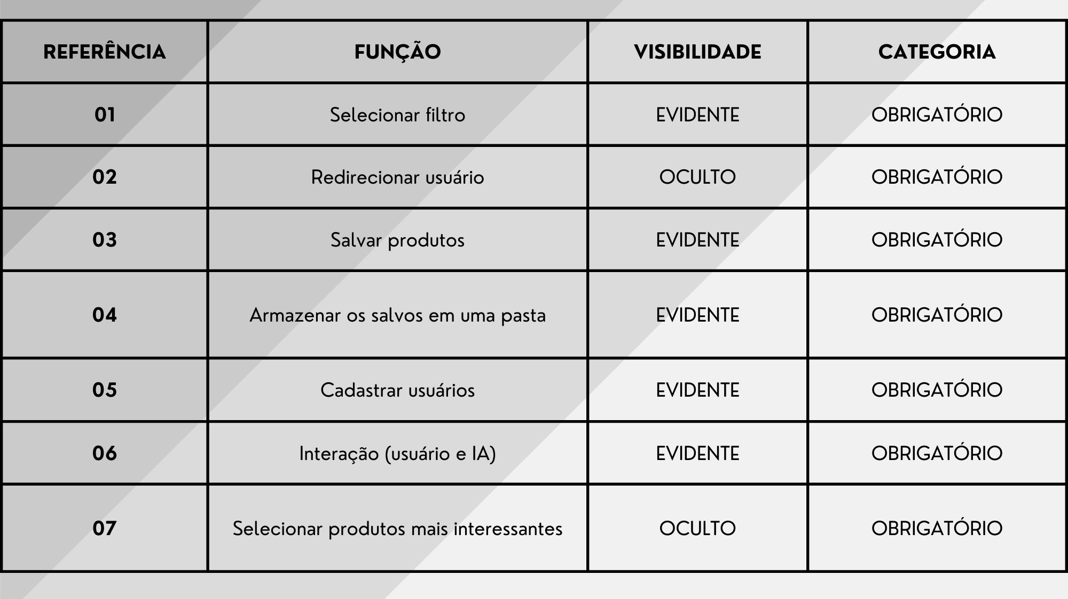
Especificação Funcional

Slide 3
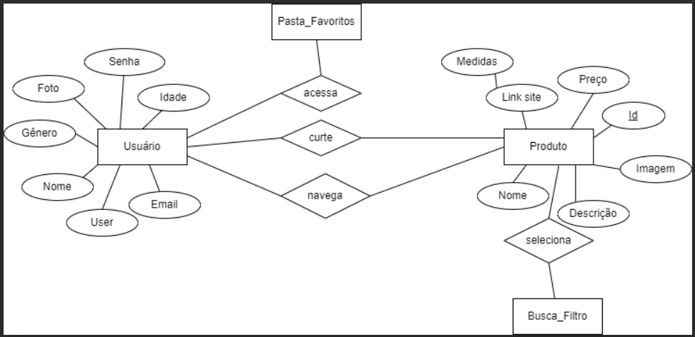
Modelo Conceitual do BD
moda
designed by:
OLD
FASHIONED

Slide 4
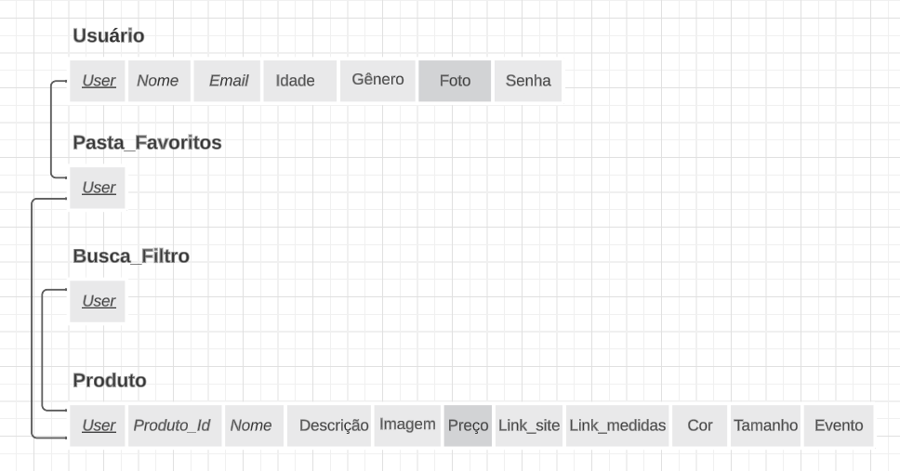
Modelo Lógico do BD
moda
designed by:
OLD
FASHIONED

Slide 5
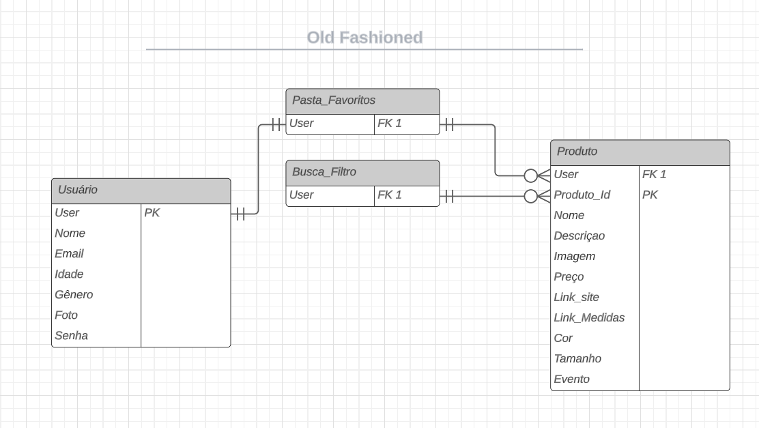
Modelo de Implementação do BD
moda
designed by:
OLD
FASHIONED

Slide 6
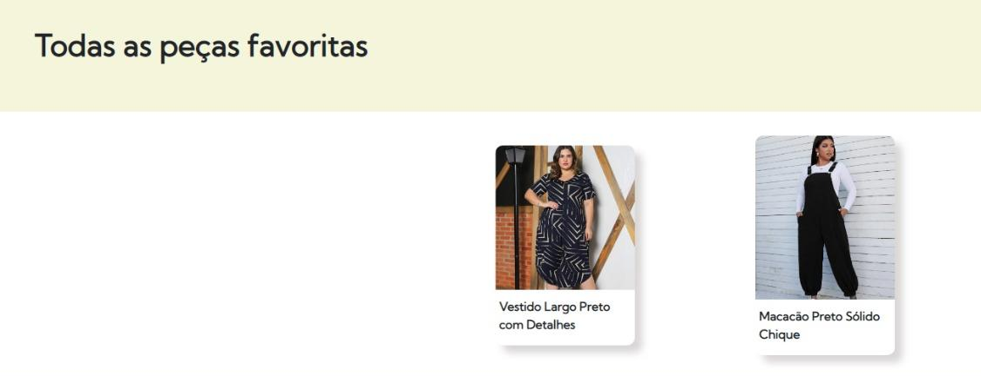
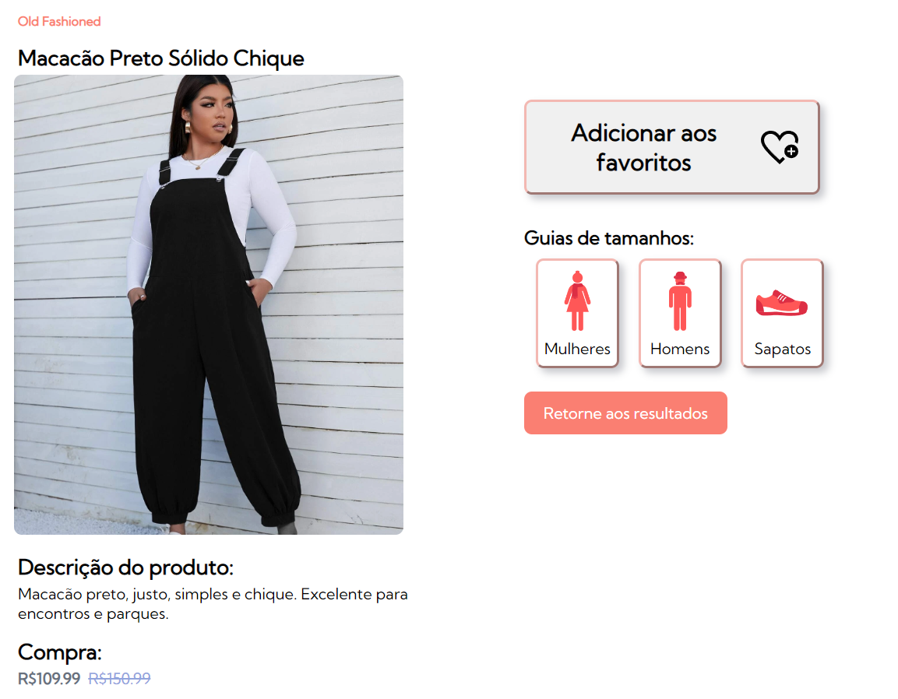
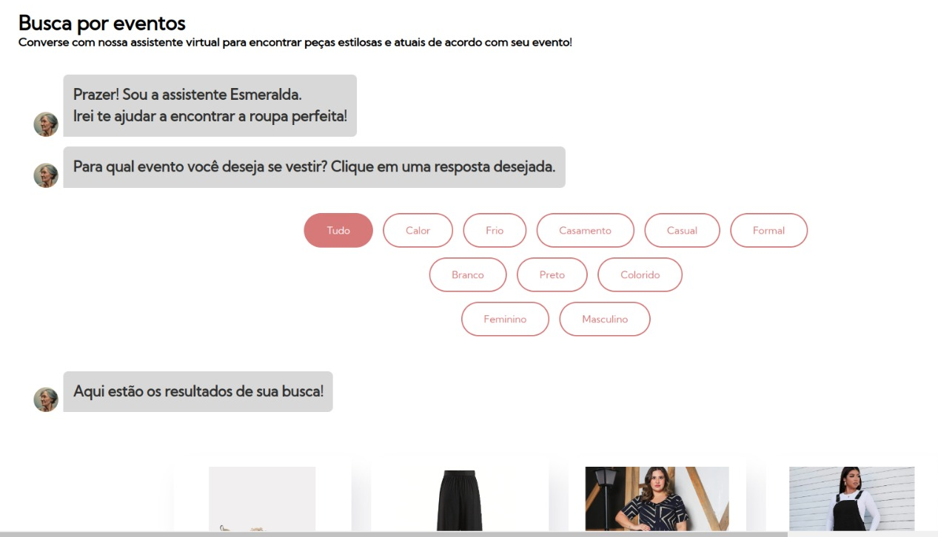
Front-End
moda
designed by:
OLD
FASHIONED

Slide 7
Scripts para o BD
CREATE TABLE Produto ( produto_id INT PRIMARY KEY, user VARCHAR(50), nome VARCHAR(255), descricao TEXT, imagem BLOB, preco DECIMAL(10, 2), link_site VARCHAR(255), link_medidas VARCHAR(255), cor VARCHAR(50), tamanho VARCHAR(20), evento VARCHAR(50), FOREIGN KEY (user) REFERENCES usuario(user) );
CREATE TABLE usuario ( user VARCHAR(50) PRIMARY KEY, nome VARCHAR(50), email VARCHAR(255), idade INTEGER, genero VARCHAR(20), foto BLOB, senha VARCHAR(50) );

Slide 8
Obrigado!
PUC Minas – Ciência da Computação
CREDITS: This presentation template was created by Slidesgo, including icons by Flaticon, infographics & images by Freepik

